Slide 1
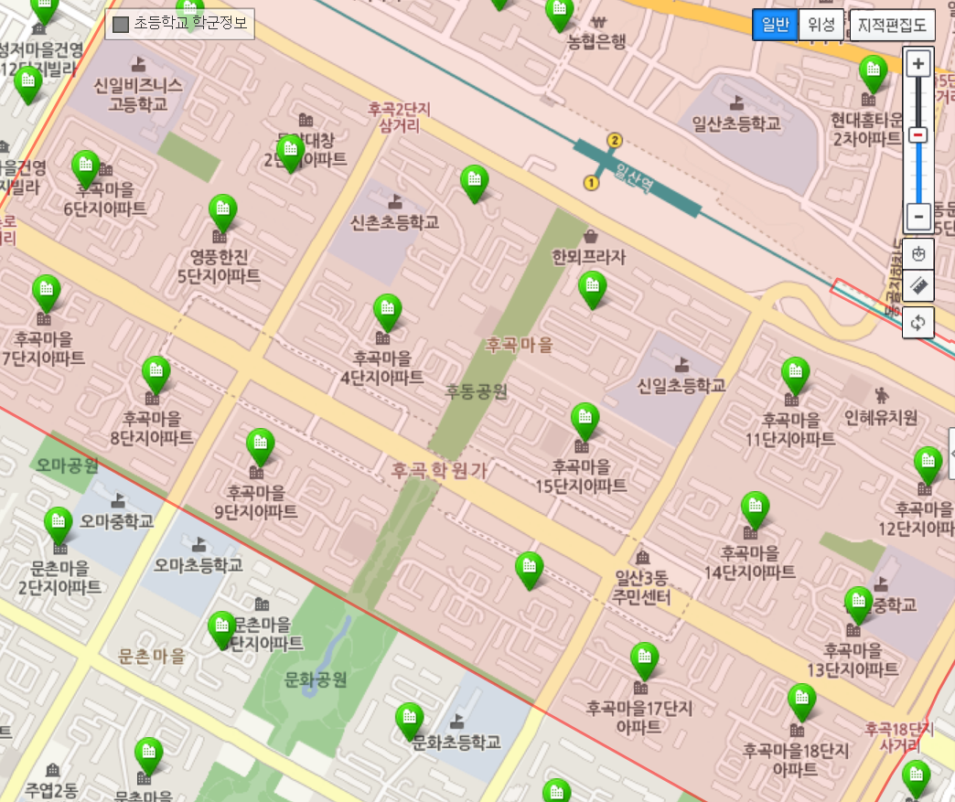
1
2
6
3
5
7
4
10
8
11
15
9
12
14
16
13
17
18

